Slide 1

2° Lei da Termodinâmica
Termodinâmica
AULA 010

Slide 2
2° LEI DA TERMODINÂMICA
Sabemos que corpos trocam calor quando estão a temperaturas diferentes, até que atinjam o equilíbrio térmico; colocando duas esferas idênticas no interior de um calorímetro ideal, uma com a temperatura de 27 ºC e outra a 127 ºC, ambas alcançarão o equilíbrio térmico a 77 ºC.
Um dos primeiros enunciados da segunda lei da Termodinâmica, e talvez o mais simples e direto, estabelece:
A energia térmica flui naturalmente do corpo mais quente para o mais frio.
Exemplo: Um copo com água gelada (10°C) colocado sobre a mesa, à temperatura ambiente (25°C), espontaneamente, receberá sempre calor do ambiente elevando sua temperatura, nunca o contrário.

Slide 3

ENTROPIA
Entropia é a medida do grau de desordem de um sistema, sendo uma medida da indisponibilidade da energia.
É uma grandeza física que está relacionada com a Segunda Lei da Termodinâmica e que tende a aumentar naturalmente no Universo.
O calor flui espontaneamente da fonte quente para a fonte fria; para ocorrer o contrário, é necessário realizar trabalho externo.
A entropia permanece constante nos processos reversíveis, mas aumenta nos processos irreversíveis.
Segundo Rudolph Clausius, a variação da entropia AS é a razão entre o calor trocado O pelo sistema e a temperatura absoluta inicial T, nesse processo:

Slide 4
Enunciados para a segunda lei da Termodinâmica
• Enunciado de Kelvin-Planck:
É impossível construir um motor térmico cíclico com rendimento
de 100%.
• Enunciado de Clausius:
É impossível construir uma máquina térmica cíclica que transfira, sem dispêndio de energia, calor de um corpo mais frio para outro mais quente.
• Enunciado derivado do ciclo de Carnot:
O zero absoluto é inatingível.

Slide 5
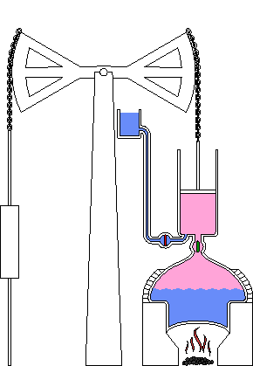
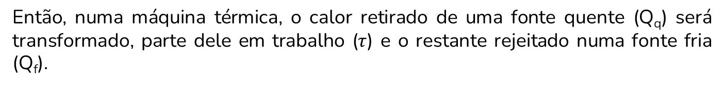
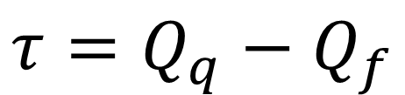
Máquinas térmicas
Os fenômenos naturais são irreversíveis porque o calor gerado por eles nunca pode ser inteiramente reaproveitado em outra forma de energia.
Aplicando esta regra ao funcionamento das máquinas térmicas, temos que...
Nenhuma máquina térmica operando em ciclos pode retirar calor de uma fonte e transformá-lo integralmente em trabalho.
Então, numa máquina térmica, o calor retirado de uma fonte quente (Q_{q}) será transformado, parte dele em trabalho ($τ$) e o restante rejeitado numa fonte fria (Q_{f}).
$$τ=Q_{q}−Q_{f}$$

Slide 6
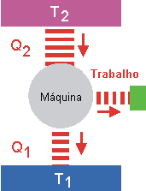
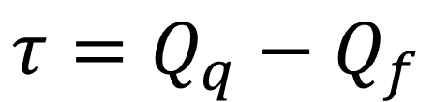
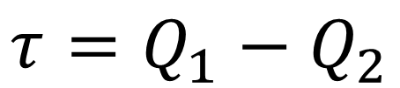
Máquinas térmicas
$$τ=Q_{q}−Q_{f}$$
$$τ=Q_{1}−Q_{2}$$

Slide 7
Máquinas térmicas
Tente identificar, na máquina térmica ilustrada, a:
Fonte quente (Q_{q})
Trabalho realizado (δ)
Fonte fria (Q_{f})
Corresponde ao movimento do pistão para cima,devido à expansão do vapor de água.
Trabalho realizado
Fonte Fria - Q_{f}
Com a abertura da válvula, água fria é liberada dentro do cilindro fazendo o vapor condensar (resfriamento).
Corresponde ao aquecimento da água em uma caldeira, fazendo-a vaporizar.
Fonte Quente - Q_{q}
Imagem: Emoscopes / GNU Free Documentation License.

Slide 8
Exemplo
1) Seu colega após inventar uma máquina térmica traz os seguintes dados técnicos de operação em um ciclo termodinâmico:
Calor da Fonte Quente: 400J
Calor da Fonte Fria: 100J
Trabalho realizado: 400J
A respeito desses dados é correto afirmar:
A) São coerentes com a 1ª Lei da Termodinâmica, mas não com a segunda.
B) Não são coerentes com a 1ª Lei da Termodinâmica,
mas são com a segunda.
C) Não são coerentes com a 1ª e 2ª Leis da Termodinâmica.

Slide 9
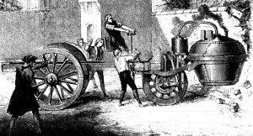
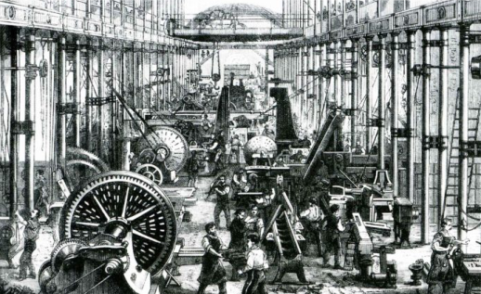
Fatos históricos
Devido à Revolução Industrial, a mão de obra artesanal passou a dar lugar para o maquinário.
Isso provocou várias revoltas populares, pois muitas pessoas perderam seus empregos.
Também aumentou a poluição devido a queima de combustíveis e o grande desmatamento provocado para atender a demanda de consumo.
http://qcveiculos.com.br/historia-do-carro-saiba-como-surgiram-as-primeiras-maquinas/nicolas-joseph-cugnot/
https://enemgame.com.br/blog/141-primeira-revolu%C3%A7%C3%A3o-industrial

Slide 10
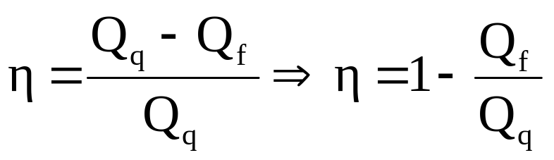
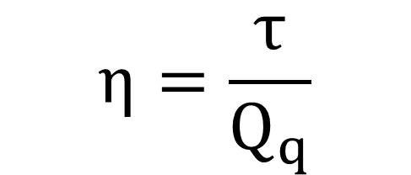
Rendimento da máquina térmica
Qualquer rendimento é sempre representado pelo quociente entre a quantidade útil da grandeza e a quantidade total, e com o das máquinas térmicas não é diferente.
A quantidade útil está relacionada com o trabalho realizado, e a quantidade total é aquela retirada da fonte quente; portanto:
$$η=\frac{τ}{Q_{q}}$$
Como o trabalho pode ser definido por $τ$ = Q_{q} – Q_{f ,} então...

Slide 11
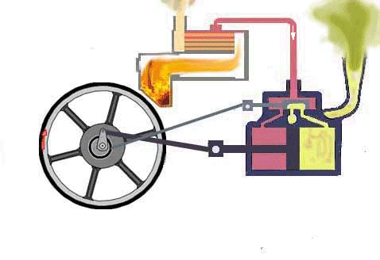
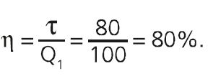
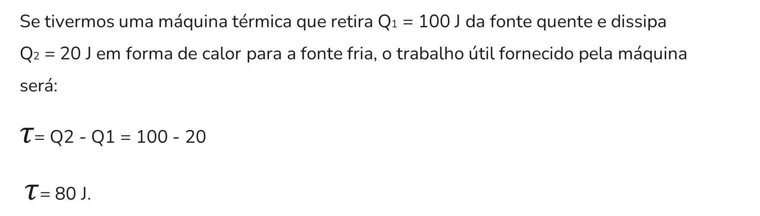
Rendimento da máquina térmica
Se tivermos uma máquina térmica que retira Q1 = 100 J da fonte quente e dissipa
Q2 = 20 J em forma de calor para a fonte fria, o trabalho útil fornecido pela máquina
será:
𝜏= Q2 - Q1 = 100 - 20
$τ$= 80 J.
Assim, o rendimento da máquina do exemplo anterior serial

Slide 12


Potência de uma máquina térmica
Por definição, potência é a relação entre o trabalho realizado e o intervalo de tempo gasto para realizá-lo, ou seja:
Para a máquina térmica, calcula-se o rendimento por ciclo. No mesmo exemplo, caso a duração do ciclo fosse de 0,5 s, teríamos:

Slide 13
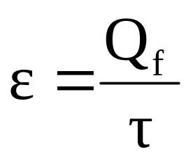
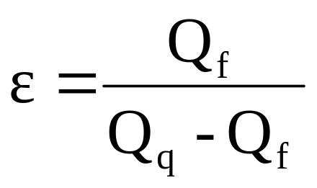
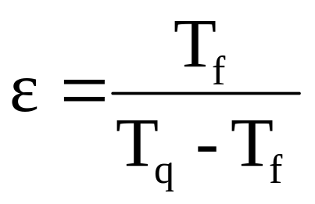
Eficiência de um refrigerador
A eficiência (ε) corresponde ao coeficiente obtido pela razão entre o calor retirado da fonte fria (Q_{f}) e o trabalho realizado (δ) pelo compressor em cada ciclo.
Ou, se considerarmos que δ = Q_{q} – Q_{f} então...
Se um refrigerador opera em ciclos de Carnot, então sua eficiência será calculada por...

Slide 14
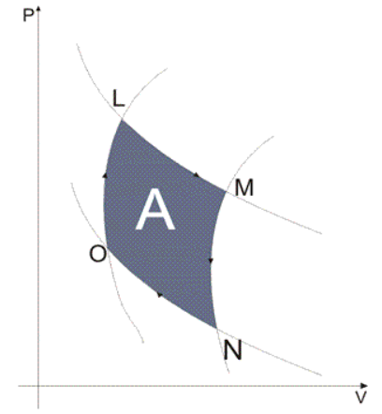
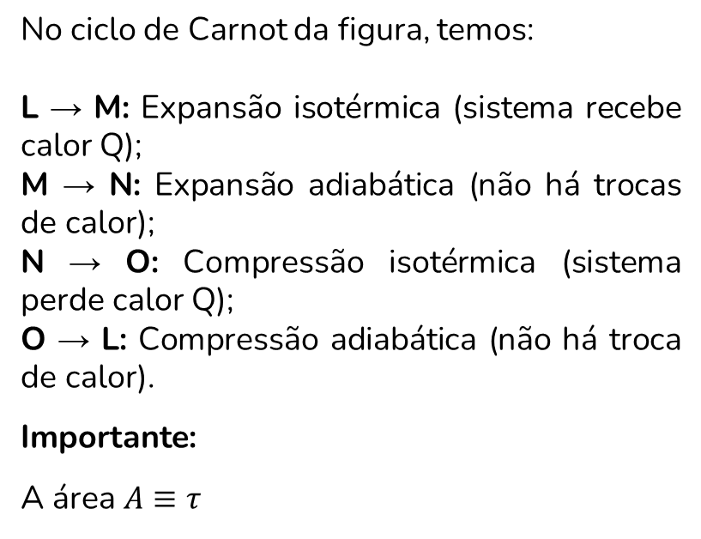
Ciclo de Carnot
Nicolas Carnot (1796-1832) propôs uma máquina térmica teórica que se comportava como uma máquina de rendimento total, estabelecendo um ciclo de rendimento máximo.
No ciclo de Carnot da figura, temos:
L → M: Expansão isotérmica (sistema recebe calor Q);
M → N: Expansão adiabática (não há trocas de calor);
N → O: Compressão isotérmica (sistema perde calor Q);
O → L: Compressão adiabática (não há troca de calor).
Importante:
A área $A≡τ$

Slide 15
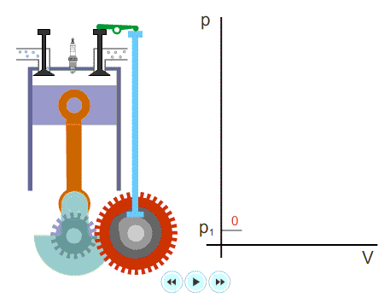
Ciclo de Carnot
https://www.pinterest.es/pin/535998793145533466/

Slide 16
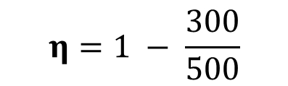
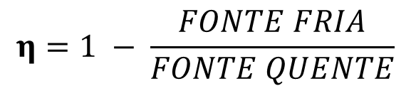
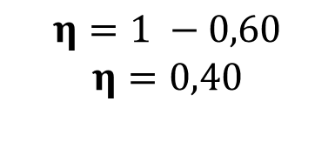
Exemplo
Uma máquina térmica de Carnot tem sua fonte quente a uma temperatura de 227 °C, enquanto a sua fonte fria opera a 27 °C. O rendimento dessa máquina é igual a:
a) 16%
b) 88%
c) 40 %
d) 25%
e) 50 %
$$η=1 − \frac{FONTE FRIA}{FONTE QUENTE}$$
Primeiramente, as temperaturas devem ser convertidas para kelvin:
TK = TC + 273
FQ = 227 + 273 = 500 K
FF = 27 + 273 = 300 K
$$η=1 − \frac{300}{500}$$
$$η=1 −0,60$$
$$η=0,40$$
Multiplicando-se 𝛈 por 100%:
𝛈 = 40 %

Slide 17
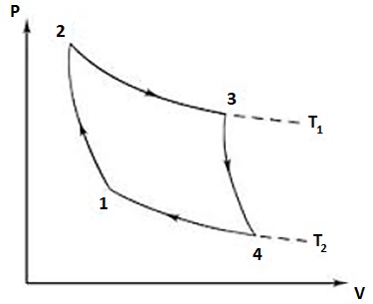
Exemplo
3. A figura seguir mostra um Ciclo Termodinâmico. Qual par de transformações permite determinar o rendimento segundo o Ciclo de Carnot?
1 → 2 e 2 → 3
2 → 3 e 3 → 4
3 → 4 e 4 → 1
2 → 3 e 4 → 1
1 → 2 e 3 → 4

Slide 18
OBRIGADO!

Slide 19
REFERÊNCIAS
PIETROCOLA, M. POGIBIN, A. ANDRADE, R. ROMERO, T. Física em Contextos. Vol 2. São Paulo: Ed do Brasil, 2016.
BONJORMO, J. R.; RAMOS, C. M.; PRADO; E. P.; BONJORNO, V.; BONJORNO, M. A.; CASEMIRO, R.; BONJORNO, R. F. S. A. Física: Termologia, Ondulatória e Óptica , 2º ano. São Paulo: FTD, 2016.
BARRETO F, Benigno. SILVA, Claudio. Física aula por aula: Termologia, Ondulatória e Óptica, 2°/ Benigno Barreto Filho, Claudio Xavier da Silva. - 3ª Ed. São Paulo: FTD, 2016.
MARTINI, Glorinha. SPINELLI, Walter. REIS, Hugo C. SANT’ANNA, Blaidi. Conexões com a Física. Vol 2. 3ª Edição. São Paulo: Moderna, 2016.

